Slide 1

Groupe de travail du Cnis
Conséquences de la mise en place de France Travail
sur les statistiques de demandeurs d’emploi inscrits à Pôle emploi
Commission Emploi du CNIS
7 novembre 2024

Slide 2
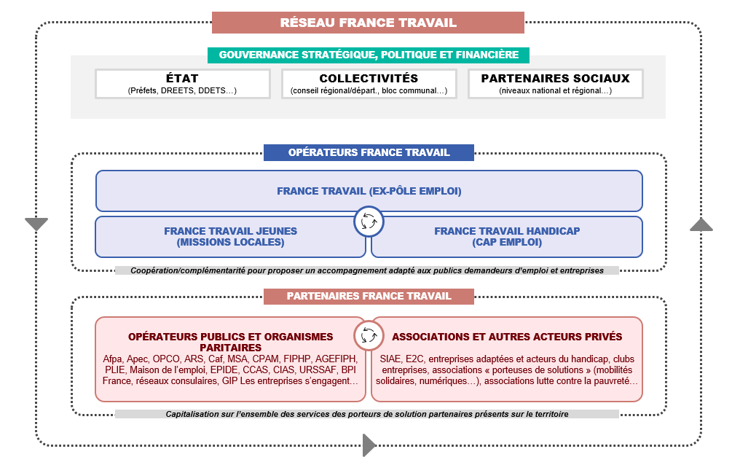
La loi pour le Plein emploi
RESEAU POUR L’EMPLOI
Projet de refonte d’ampleur du service public de l’emploi, porté par le PJL Plein emploi adopté le 14/11/2023
Objectif: atteindre le plein emploi en ramenant vers l’emploi les publics qui en sont le plus éloignés
Moyens: améliorer la coopération des acteurs de l’inclusion et de l’emploi (Etat, régions, départements, communes, opérateurs publics, acteurs associatifs et privés) pour simplifier les parcours et renforcer l’accompagnement des personnes sans emploi et des entreprises.
Calendrier: mise en œuvre au 1er janvier 2025 (au plus tard )
OPERATEURS
PARTENAIRES

Slide 3
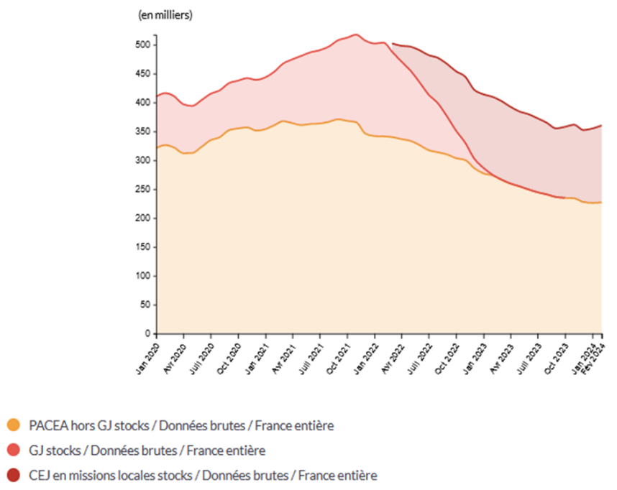
Principales mesures de la loi pour le plein emploi (1/2)
Inscription systématique sur les listes de demandeurs d’emploi :
  Des demandeurs du RSA et des bénéficiaires du RSA
    2 millions de personnes perçoivent le RSA, dont 40% sont déjà inscrits sur les listes de France Travail
    1,2 million ne sont pas inscrits sur les listes
  Des personnes en situation de handicap suivies par Cap’Emploi non soumises à l’obligation de recherche d’emploi
    la quasi-totalité est déjà inscrite à France Travail à la suite du rapprochement en 2019, exceptés 5 000 à 10 000 personnes
  Des jeunes en recherche d’emploi suivis par les missions locales, ayant conclu un Parcours contractualisé d’Accompagnement vers l’emploi et l’Autonomie (PACEA) ou un contrat d'engagement jeune (CEJ)
  Une partie des jeunes en mission locale est cependant déjà inscrite à France Travail.
  En particulier, mi-2023, sur les 421 000 jeunes CEJ-ML ou en Pacea, 30 % d’entre eux sont déjà inscrits à FT. Sur ces 127 000 jeunes inscrits, 59 % sont classés en DEFM A, 12 % en B, 13 % en C, 13 % en D et 3 % en E.

Slide 4
Principales mesures de la loi pour le plein emploi (2/2)
Diagnostic commun et orientation par les opérateurs du réseau pour l’emploi :
  Orientation des publics sur la base de critères définis par la loi
  Formalisation d’un contrat d’engagement
  Trois nouveaux parcours d’accompagnement :
    Parcours professionnel
    Parcours socio-professionnel
    Parcours à vocation d’insertion sociale
    avec 15 à 20h d’accompagnement pour les bénéficiaires du RSA

Slide 5
Groupe de travail sur les conséquences de la mise en place de France Travail sur les statistiques de demandeurs d’emploi
Le mandat du groupe de travail :
  comment rendre compte - dans les statistiques de demandeurs d’emploi - de l’élargissement des inscrits pendant et après la phase transitoire ?
  proposer des outils d’analyse pour faciliter l’interprétation des évolutions des statistiques
  possibilité de rétropolation des séries pour en assurer la cohérence dans le temps ?
  Quelles modalités de diffusion des statistiques sur les demandeurs d’emploi pour garantir la bonne information du public ?
  L’impact de la réforme sur le chômage au sens du BIT n’est pas dans le mandat du GT
  Calendrier : conclusions à rendre avant l’été 2024
Le président : Eric Heyer, directeur du département Analyse et prévision de l’OFCE
Les rapporteurs : Sophie Ozil/Ourida Cherchem (Dares) et Nicolas Vanni (France Travail)
Les autres membres (une trentaine) :
  Représentants des partenaires sociaux et des organisations professionnelles,
  SSP (Insee, Drees, Dares),
  Administrations (Cnaf, France Travail, DGEFP, UNML),
UNEDIC,
Chercheurs (David Margolis (PSE) et Bruno Coquet)
Associations (auditions),
Experts parmi les membres des commissions sociales

Slide 6
Le calendrier du groupe de travail
10 réunions entre décembre 2023 et juin 2024
Des comptes rendus de réunions disponibles sur le site du Cnis
Un rapport et des recommandations présentés au bureau du Cnis début juillet 2024

Slide 7
Exemples de questions traitées par le groupe de travail
Quelles catégories statistiques pour ces nouveaux publics ?
Quel traitement de la « reprise de stock », du flux des nouveaux inscrits?
Quelles modalités de diffusion durant la phase de montée en charge ? Après la phase de montée en charge ?

Slide 8
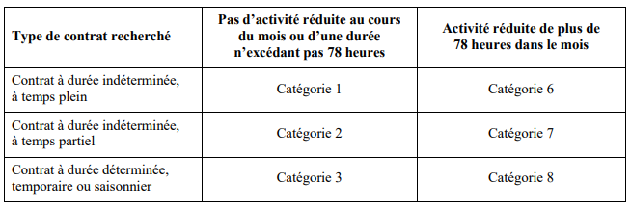
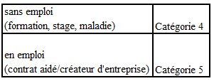
Les catégories administratives et statistiques actuelles
Catégories administratives
Catégories
administratives statistiques
Pour les demandeurs d’emploi tenus de faire des actes positifs recherche d’emploi,
Pour les demandeurs d’emploi non tenus de faire des actes positifs recherche d’emploi,
1 A ou B
2 A ou B
3 A ou B
4 D
5 E
6 C
7 C
8 C

Slide 9
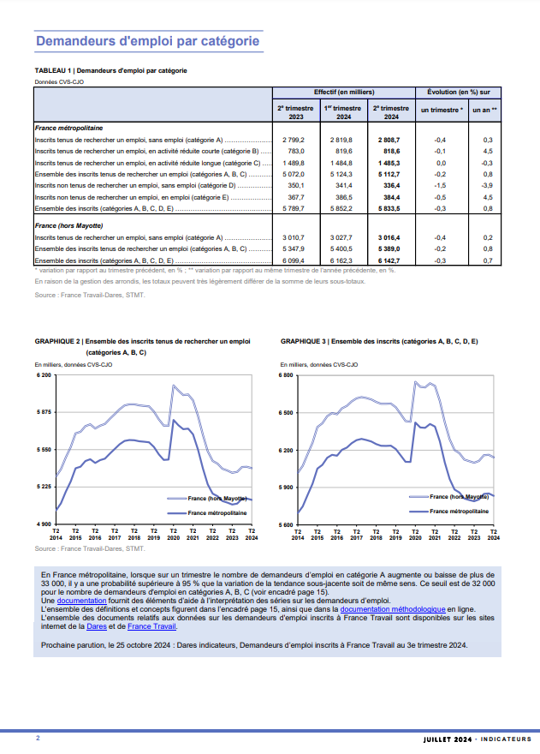
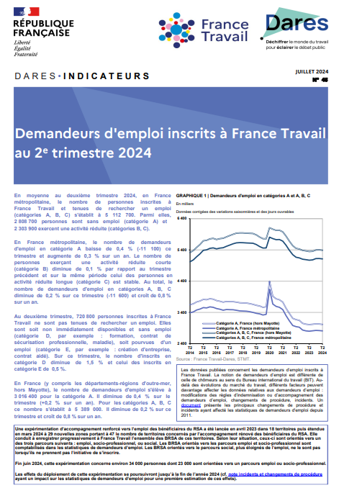

Slide 10
Les demandeurs et bénéficiaires du RSA
Inscription systématique sur les listes des demandeurs et des bénéficiaires du RSA
Pour les enregistrer, 2 nouvelles catégories administratives devraient être créées (en cours d’instruction opérationnelle)
    Une nouvelle catégorie administrative n°9 pour les personnes en parcours social
    Une nouvelle catégorie administrative n°10 pour les demandeurs du RSA en attente d’orientation comprendrait :
        Les personnes déjà bénéficiaires du RSA avant le 01/01/2025 : devraient être reçues et orientées entre 2025 et 2027 pour la signature du contrat d’engagement, avant redirection vers les autres catégories administratives
    → reprise de stock
        Les nouveaux demandeurs du RSA à partir du 01/01/2025 : en attente de l’instruction de leur demande, de leur orientation et de la signature de leur contrat d’engagement avant redirection vers les autres catégories administratives

Slide 11
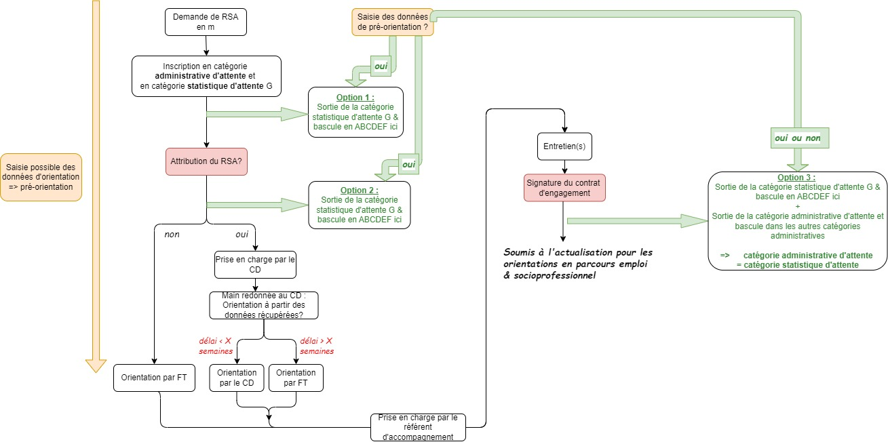
De la demande du RSA à la signature du contrat d’engagement
CD = conseil départemental
FT = France Travail

Slide 12
Les options pour la définition des deux nouvelles catégories statistiques

Slide 13
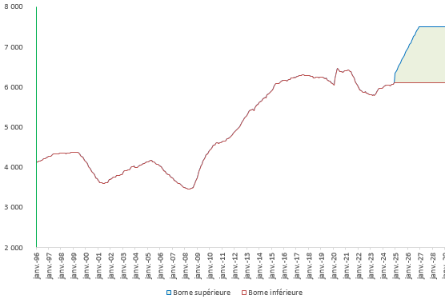
Les demandeurs et bénéficiaires du RSA
Questions discutées par le GT :
  Quel traitement du flux des nouveaux inscrits ? de la « reprise de stock »/montée en charge ?
  Quelles catégories statistiques pour ces nouveaux publics ?
Catégorie statistique ABC
Illustration non contractuelle
Aujourd’hui, 2 millions de personnes perçoivent le RSA, dont 40% sont déjà inscrits sur les listes de France Travail
→ 1,2 million ne sont pas inscrits sur les listes
Notes:
Courbe bleue : si tous les BRSA non-inscrits à France Travail sont inscrits en catégorie ABC (ils peuvent aussi être dans une autre catégorie de demandeurs d’emploi : option discutée par le groupe de travail)
Courbe rouge : si aucun des BRSA non-inscrits à France Travail avant la réforme n’est inscrit en catégorie ABC (mais dans une autre catégorie d’inscription)

Slide 14
Les jeunes suivis par les missions locales
Les missions locales sont :
  Des structures associatives ayant vocation à faciliter l’insertion sociale et professionnelle des jeunes de 16 à 25 ans
  Qui déploient les politiques publiques, notamment d’emploi, en faveur des jeunes : Pacea, Contrat d’engagement jeune (CEJ),...
Au 1er janvier 2025, les jeunes de missions locales en PACEA ou en CEJ seront inscrits automatiquement à France Travail : bascule instantanée de tout le stock
Aujourd’hui, 400 000 jeunes concernés dont 30% sont déjà inscrits à France Travail
→ autour de 300 000 ne sont pas inscrits sur les listes

Slide 15
Les jeunes suivis par les missions locales
Questions discutées par le GT :
  Quel enregistrement et quelles catégories statistiques pour ces nouveaux publics ? Une nouvelle catégorie ?

Slide 16
Enregistrement statistique des demandeurs et bénéficiaires du RSA
Recommandation n°1 : Créer deux nouvelles catégories statistiques en miroir des deux nouvelles catégories administratives
      Une catégorie F pour les personnes orientées en parcours social -> non soumise à l’actualisation
      Une catégorie G pour les bénéficiaires et demandeurs du RSA en attente d’orientation -> non soumise à l’actualisation
  Recommandation n°2 : Traiter de la même manière les fins d’inscription statistiques (des catégories A,B,C,D,E) des demandeurs d’emploi historiques inscrits « volontairement » et des bénéficiaires du RSA inscrits « d’office » à France Travail
    Seuls les bénéficiaires du RSA qui s’actualisent sont comptabilisés comme demandeurs d’emploi en fin de mois
    → Les autres bénéficiaires du RSA (non accompagnés par France Travail) seront identifiés chaque mois au sein des entrées et des sorties des listes, dès lors qu’ils restent inscrits administrativement sur les listes de France Travail

Slide 17
Enregistrement statistique des demandeurs et bénéficiaires du RSA
  Recommandation n°3 : Réinstruire à l’automne 2024 la fin d’inscription administrative des bénéficiaires du RSA
      Quelle désinscription pour les bénéficiaires du RSA non accompagnés par France Travail ?
      Quel traitement statistique des bénéficiaires du RSA avec un droit « suspendu » (droit ouvert non payé) ?
      ➔ Réunion de revoyure à l’automne après instruction opérationnelle de ces cas

Slide 18
Enregistrement statistique des jeunes suivis par les missions locales
  Recommandation : Traiter de manière uniforme les fins d’inscription statistiques : tout défaut d’actualisation d’une personne inscrite sur les listes de France Travail est à comptabiliser comme une sortie statistique des listes
    Seuls les jeunes inscrits par les missions locales qui s’actualisent sont comptabilisés comme demandeurs d’emploi en fin de mois
    → Les autres jeunes inscrits par les missions locales seront identifiés chaque mois au sein des entrées et des sorties des listes, dès lors qu’ils restent inscrits administrativement sur les listes de France Travail

Slide 19
Les évolutions de la publication trimestrielle
  Recommandation n°1 : Alléger le format actuel de la publication (de 17 pages aujourd’hui à 6-7 pages en 2025). Mais toute l’information restera disponible sur les sites de la Dares et de France Travail comme aujourd’hui via le requêteur et/ou en datavisualisation, fichiers Excel etc.
  Recommandation n°2 : Présenter les données dans la publication sur le champ France entière (dans un premier temps sur le champ de la France entière hors Mayotte puis intégrer Mayotte en régime pérenne, après la phase transitoire)
  Recommandation n°3 : Faire évoluer le nom de la publication qui portera désormais sur l’ensemble des inscrits à France Travail. Présenter l’ensemble des catégories de personnes inscrites à France Travail dès la première page de la publication dans l’ordre suivant :
          ABCDEFG (cvs-cjo) dans quelques années lorsque la saisonnalité sera observable ; ABCDE (cvs-cjo) et F&G (données non cvs-cjo) durant quelques années
          ABCDE
          ABC
          A

Slide 20
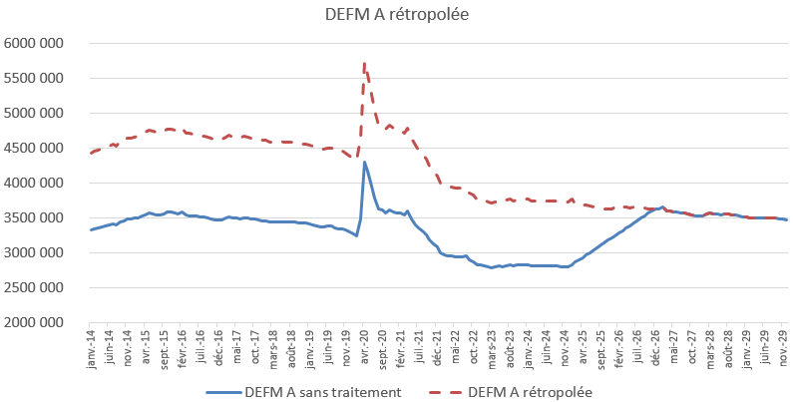
Les évolutions de la publication trimestrielle (rétropolation)
  Recommandation n°4 : Dédier une page à des séries complémentaires qui permettent d’apprécier l’évolution du nombre de demandeurs d’emploi en catégorie A et ABC hors ruptures de séries associées à la réforme.
Durant la phase de montée en charge : séries DEFM A, DEFM ABC hors bénéficiaires du RSA et jeunes en parcours (CEJ, Pacea, AIJ)
Après la phase de montée en charge : rétropoler des séries de demandeurs d’emploi en catégories A et ABC
Avant la loi pour le Plein emploi
Après loi pour le Plein emploi
Montée en charge
Après loi pour le Plein emploi
Régime pérenne

Slide 21
Autres recommandations
Recommandation : Faire évoluer les données mises en ligne
    Intégrer de nouvelles séries, comme par exemple
      sur le nombre total d’heures d’activité réduite déclarées dans le mois
      sur le nombre d’inscrits par grands parcours (emploi, socio-professionnel ou social)
      Compte tenu de la charge de travail induite par l’ensemble des évolutions à faire, ces ajouts ne seront pas immédiats.
    Réaliser des études permettant d’analyser la répartition des demandeurs d’emploi selon l’activité réduite qu’ils réalisent au cours du mois afin de requestionner le seuil d’activité réduite délimitant les catégories B et C (établi à 78 heures).

Slide 22
Merci de votre attention

Slide 23
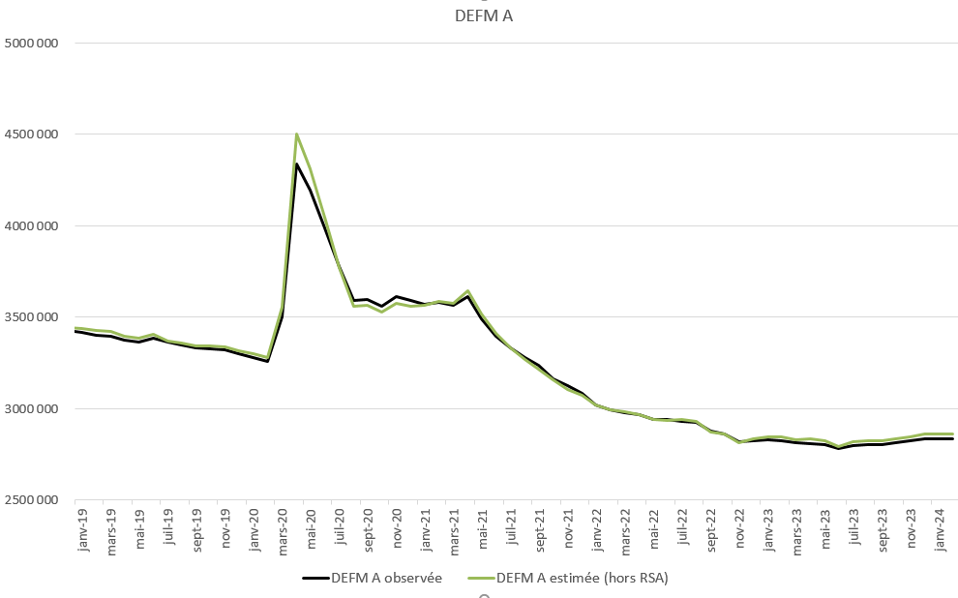
Durant la période de montée en charge
L’évolution de la DEFM A hors BRSA est très proche de celle de la DEFM A

Slide 24
Les options pour la définition des deux nouvelles catégories statistiques

